Slide 1





CHÀO MỪNG
QUÝ THẦY CÔ VỀ DỰ GIỜ
MÔN TOÁN LỚP 1C
GV: Nguyễn Thị Uyên Phương

Slide 2
Thứ hai ngày 9 tháng 11 năm 2020
Toán Tiết: 25
Kiểm tra bài cũ:
Số ?
6 + 1 =
7
7 + 2 =
9
8 + 2 =
10

Slide 3




Thứ hai ngày 9 tháng 11 năm 2020
Toán Tiết: 25
Số 0 trong phép cộng
4
0
+
=
4

Slide 4
Thứ hai ngày 9 tháng 11 năm 2020
Toán Tiết: 25
Số 0 trong phép cộng
1 + 0 =
1
4 + 0 =
4
7 + 0 =
7
2 + 0 =
2
5 + 0 =
5
8 + 0 =
8
3 + 0 =
3
6 + 0 =
6
9 + 0 =
9
Một số cộng với 0 bằng chính số đó.

Slide 5



Thứ hai ngày 9 tháng 11 năm 2020
Toán Tiết: 25
Số 0 trong phép cộng
0
2
+
=
2

Slide 6
Thứ hai ngày 9 tháng 11 năm 2020
Toán Tiết: 25
Số 0 trong phép cộng
0 + 1 =
1
0 + 4 =
4
0 + 7 =
7
0 + 2 =
2
0 + 5 =
5
0 + 8 =
8
0 + 3 =
3
0 + 6 =
6
0 + 9 =
9
0 cộng với một số bằng chính số đó.

Slide 7
Thứ hai ngày 9 tháng 11 năm 2020
Toán Tiết: 25
Số 0 trong phép cộng
1.Tính nhẩm:
0 + 4 =
4
2 + 3 =
5
3 + 3 =
6
3 + 1 =
4
0 + 5 =
5
4 + 2 =
6
2 + 2 =
4
1 + 4 =
5
6 + 0 =
6

Slide 8
Thứ hai ngày 9 tháng 11 năm 2020
Toán Tiết: 25
Số 0 trong phép cộng
2
Số ?
 | 6 | 5 | 4 | 3 | 2 | 1 | 0
 | 1 | 2 | 3 | 4 | 5 | 6 | 7
+
6
5
4
3
2
1
0
1
2
3
4
5
6
7
7
7
7
7
7
7
7

Slide 9






Thứ hai ngày 9 tháng 11 năm 2020
Toán Tiết: 25
Số 0 trong phép cộng
3
Số ?
a)
1
2
3
0
4
5
?
5
+
?
0
=
?
5

Slide 10

Thứ hai ngày 9 tháng 11 năm 2020
Toán Tiết: 25
3
Số ?
b)
1
2
3
1
2
3
4
?
3
+
?
4
=
?
7

Slide 11
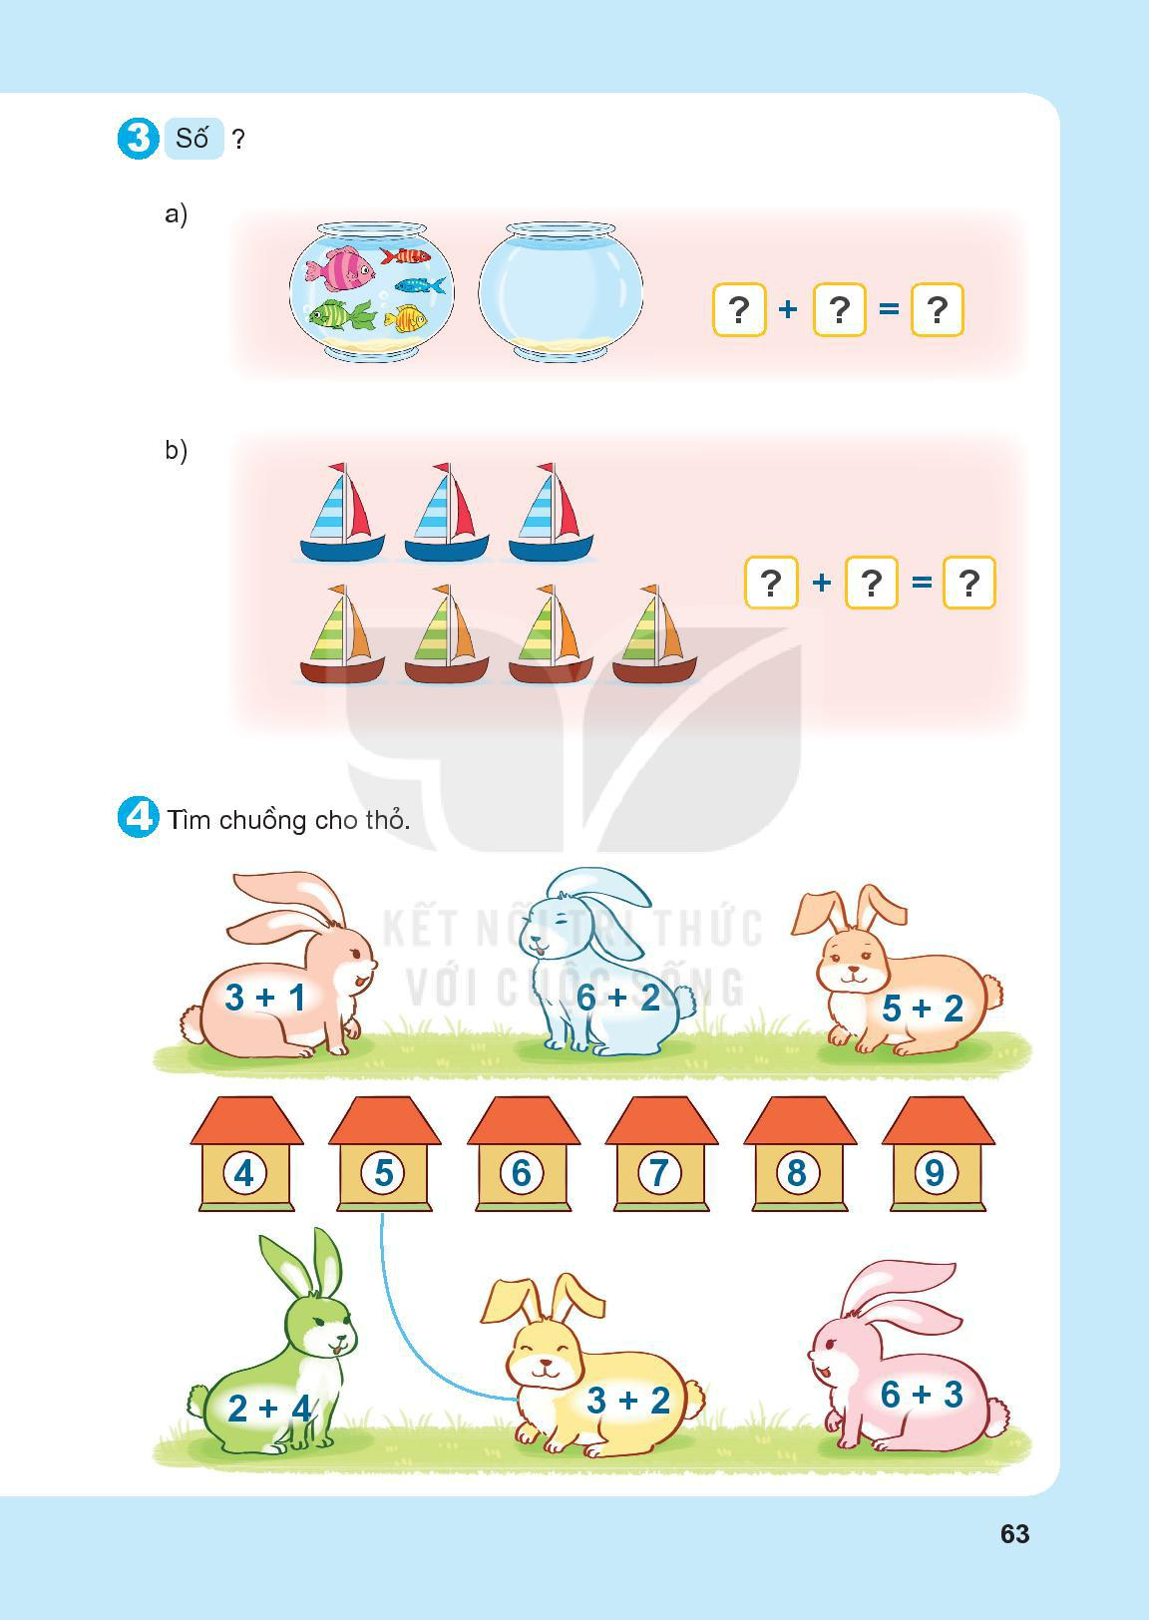
4
Tìm chuồng cho thỏ.

Slide 12


Thứ hai ngày 9 tháng 11 năm 2020
Toán Tiết: 25
Số 0 trong phép cộng
a)
4 + 0 = 4
b)
0 + 2 = 0

Slide 13
PHIẾU BÀI TẬP
Nhóm: ………………………………….….

Slide 14
PHIẾU BÀI TẬP
Nhóm: ………………………………….….

Slide 15

Thư giãn

